Slide 1



Instituto tecnológico de nacional de México (instituto tecnológico de frontera Comalapa)
Presentación
Nombre del estudiante:
Angel De Jesus Mazariegos Ortiz
no. Control:
231260003
MATERIA:
Administración de Base de Datos
Nombre del docente:
Francisco Javier Velázquez Mingo
Semestre:
Sexto Semestre
Fecha:
26/04/2026

Slide 2
Introducción
Este proyecto documenta el proceso técnico de configuración, desarrollo y despliegue de una arquitectura de microservicios robusta utilizando Spring Boot y Apache Maven. El proceso inicia desde la configuración fundamental del sistema, estableciendo las variables de entorno necesarias para que el comando mvn sea reconocido globalmente. A partir de esta base, se estructuran múltiples servicios interconectados que incluyen un Config Server para la gestión centralizada de parámetros, un servidor de descubrimiento (Eureka) para el registro de instancias, y un API Gateway como punto único de entrada para el consumo de las APIs.

Slide 3
JUSTIFICACIÓN
​La implementación de esta arquitectura se justifica por la necesidad de crear sistemas escalables, modulares y de fácil mantenimiento. Al separar las responsabilidades en servicios específicos:
Gestión Centralizada: El uso de un Config Server permite manejar archivos de configuración (como msvc-course.yml y msvc-student.yml) de forma externa y limpia.
Interoperabilidad de Datos: El proyecto demuestra la capacidad de integrar diferentes motores de base de datos, utilizando PostgreSQL para el servicio de cursos y MySQL para el de estudiantes, validando la independencia tecnológica de cada microservicio.
Eficiencia en el Desarrollo: La integración de herramientas como Lombok reduce la verbosidad del código mediante anotaciones como @Data y @Builder, permitiendo que el desarrollador se enfoque en la lógica de negocio y la persistencia de datos.

Slide 4
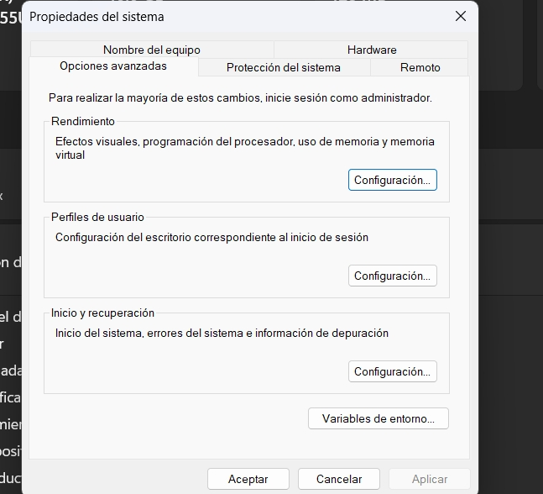
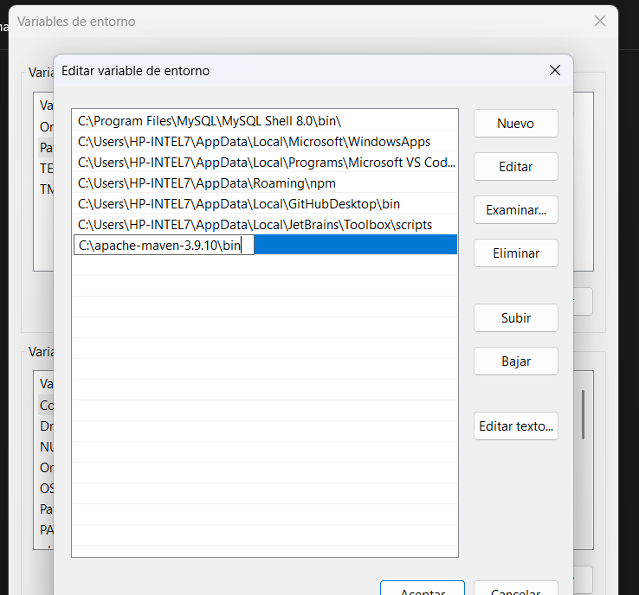
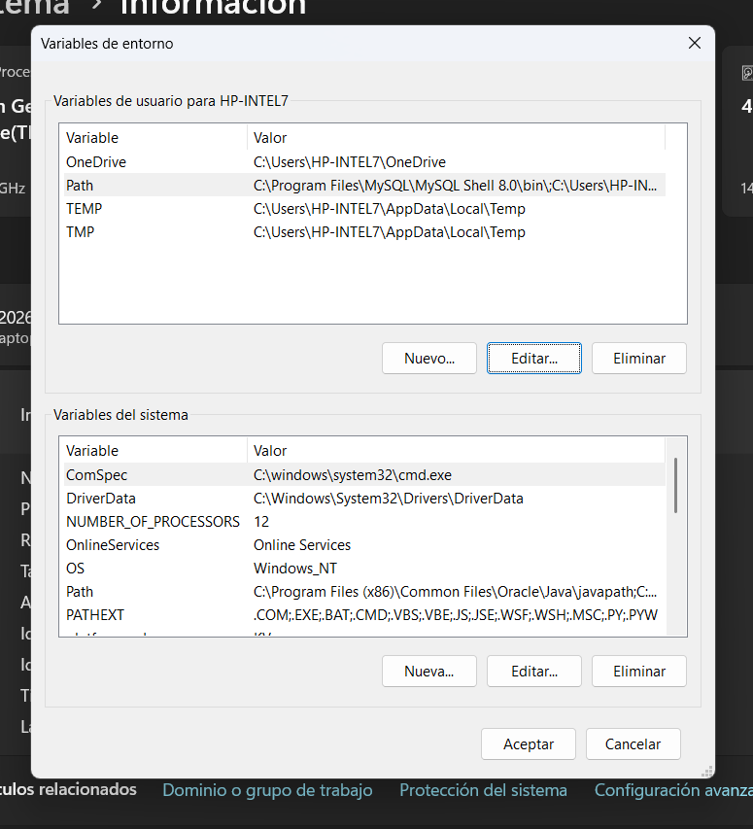
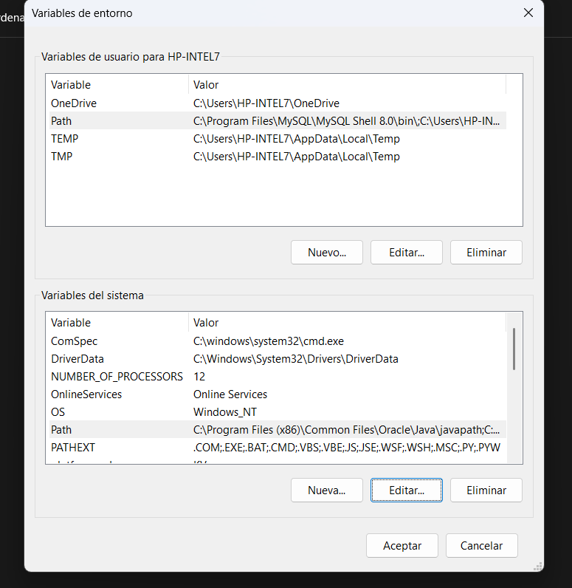
3. Agregamos la ruta de Apache Maven a tu lista. Para terminar de configurar y validar que todo esté correcto
1. Haz clic en el botón que dice Variables de entorno.
2. Haz clic sobre la palabra Path para que quede seleccionada (se pondrá de color azul o gris oscuro).
4. Con ese último clic en Aceptar, la configuración de la variable ha quedado guardada en el sistema.

Slide 5
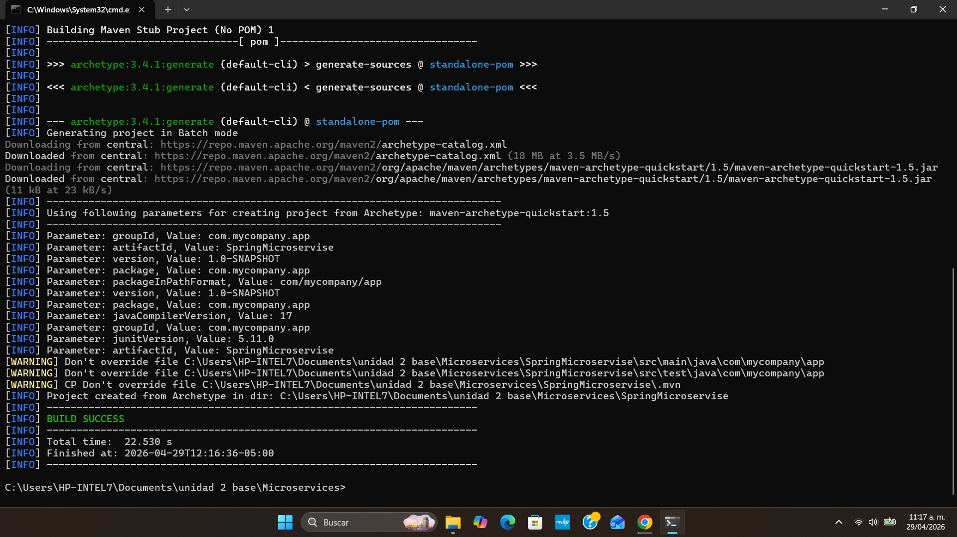
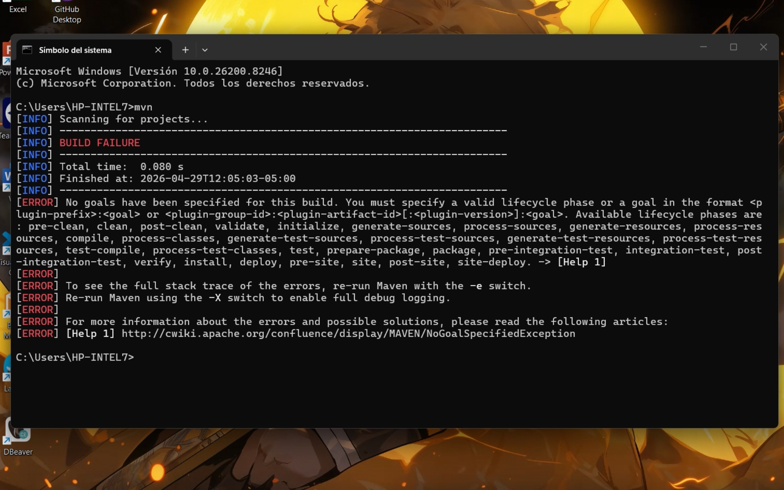
5. El comando mvn ya es reconocido por tu sistema, lo que significa que configuraste las variables de entorno correctamente. ​El mensaje de BUILD FAILURE que ves no es un error de instalación, sino que Maven te está diciendo: “Ya estoy aquí, pero no me has dicho qué quieres que haga”.
6. BUILD SUCCESS indica que acabas de crear con éxito tu primer proyecto base (un esqueleto o “archetype”) para un microservicio con Spring.

Slide 6
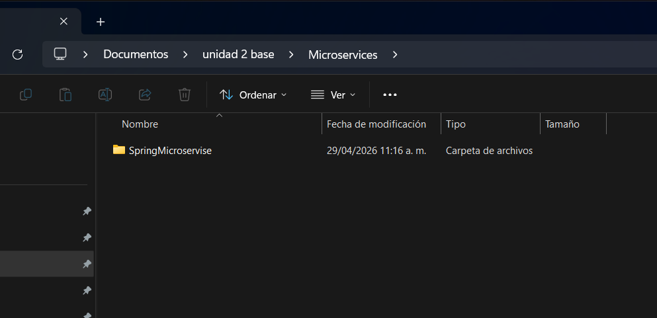
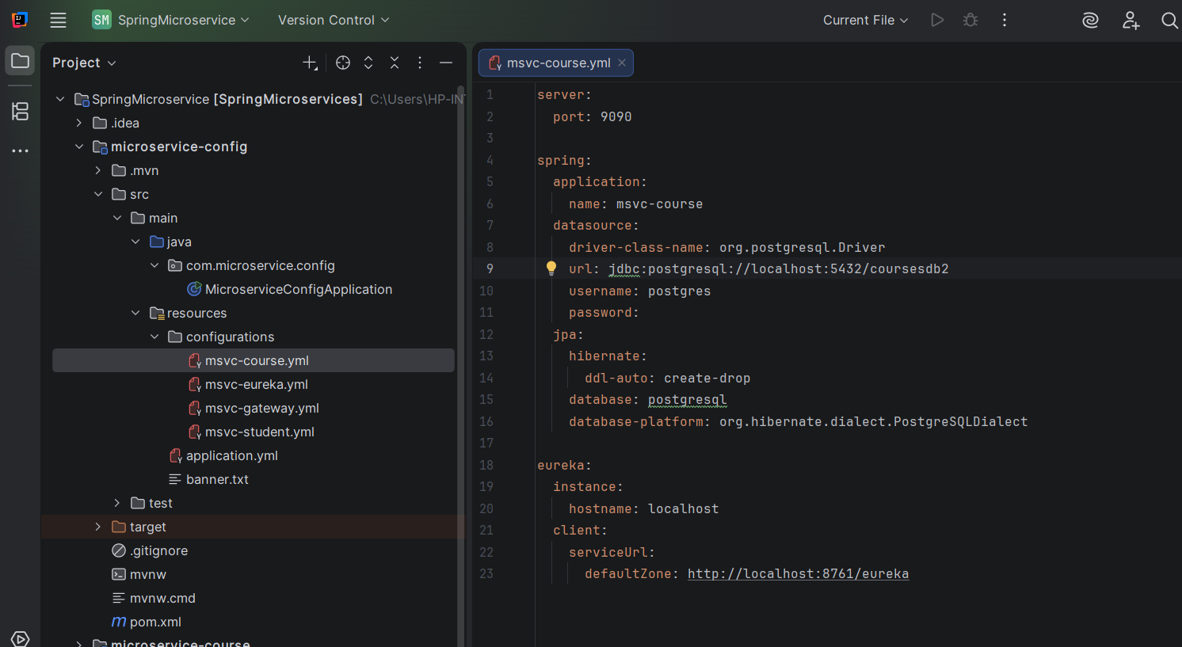
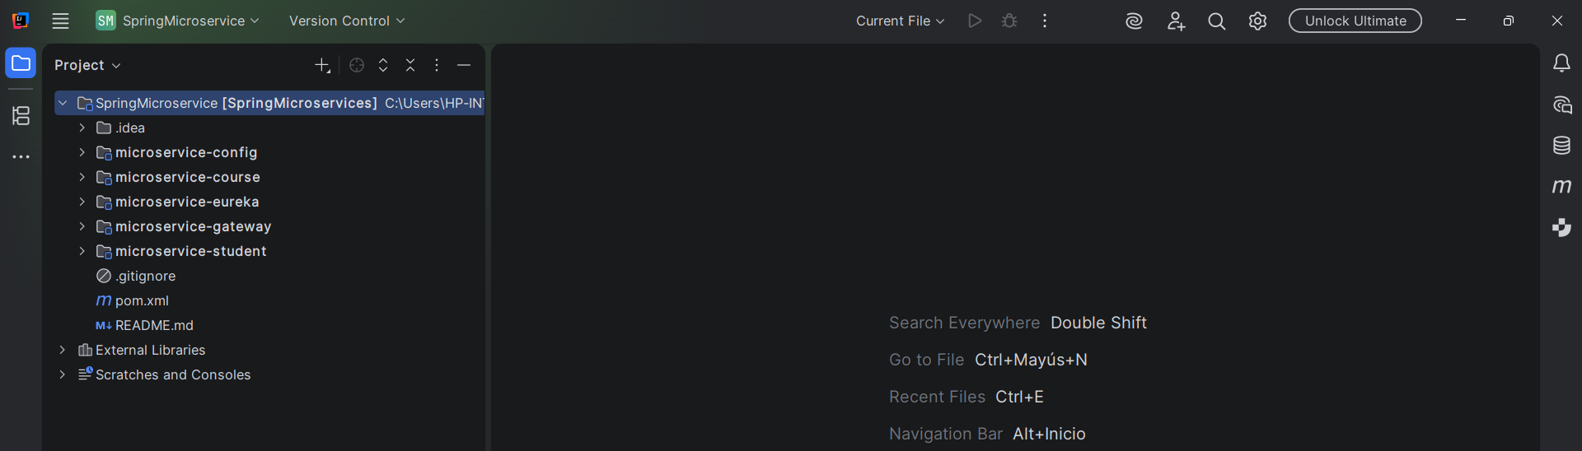
7. Ya tienes la carpeta de tu proyecto SpringMicroservise creada en el directorio correcto.
9. El archivo de configuración msvc-course.yml dentro de tu Config Server. Esta es la pieza clave para que tu microservicio de cursos sepa cómo conectarse a la base de datos y al servidor de descubrimiento.
8. Ya lo abriste en IntelliJ IDEA (una excelente elección para Java) y que no solo tienes un proyecto simple, sino que ya estás trabajando con una arquitectura de Microservicios completa.

Slide 7
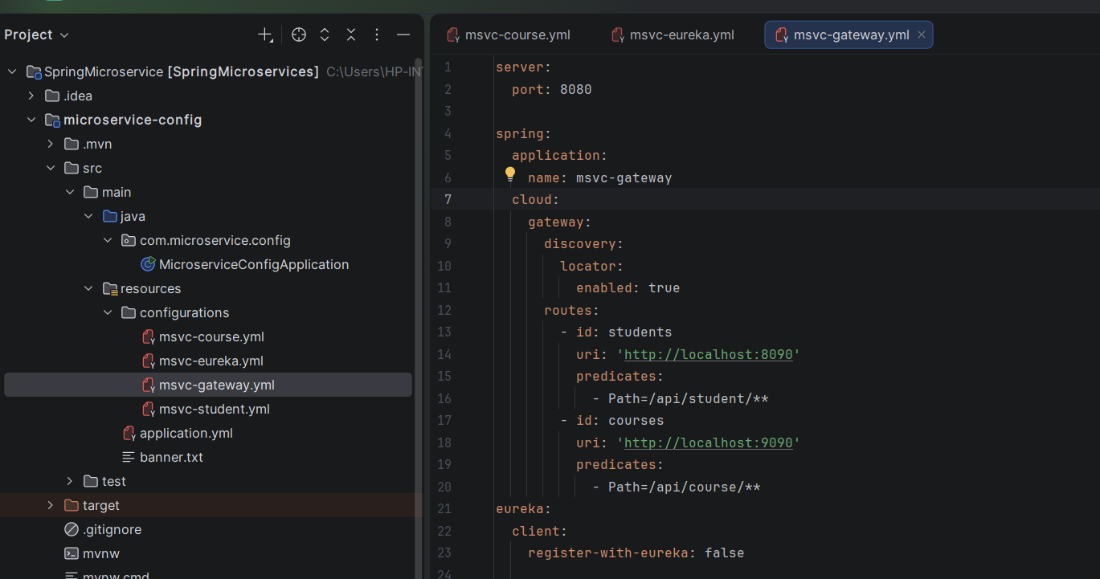
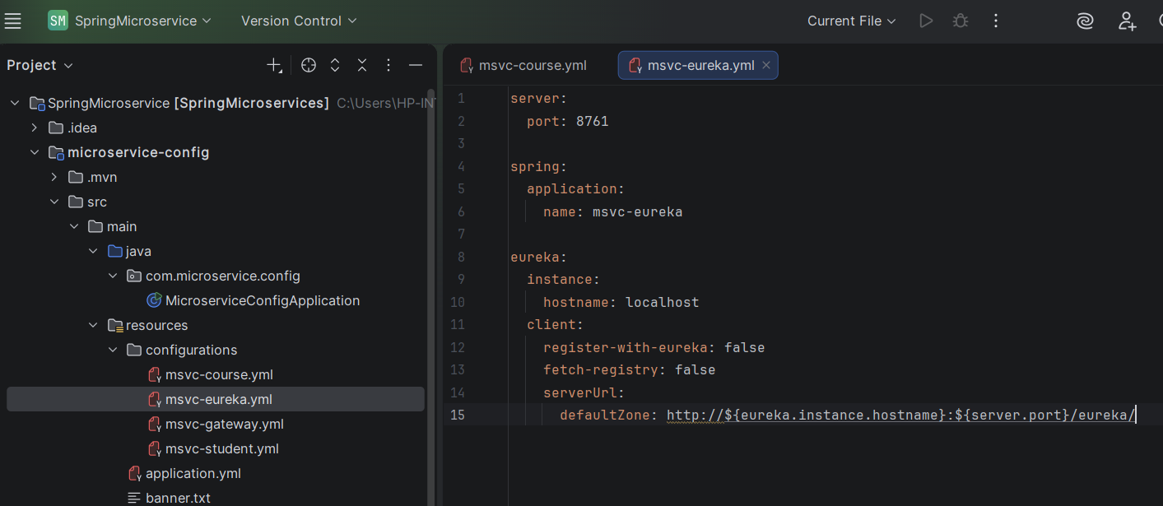
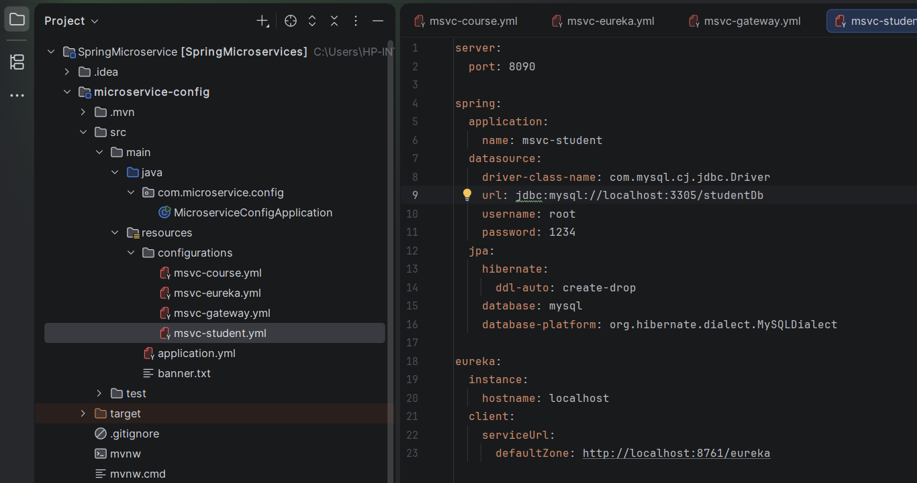
11. El archivo msvc-gateway.yml está muy bien estructurada. Al ser el puerto 8080, este será el punto de entrada principal para cualquiera que quiera consumir tu API.
10. Msvc-eureka.yml es la estándar y correcta para un Servidor Eureka (Discovery Server).
12. El archivo msvc-student.yml completas el ciclo de configuración de tus microservicios base. A diferencia del servicio de cursos que usaba PostgreSQL, este lo tienes configurado para conectar con MySQL.

Slide 8
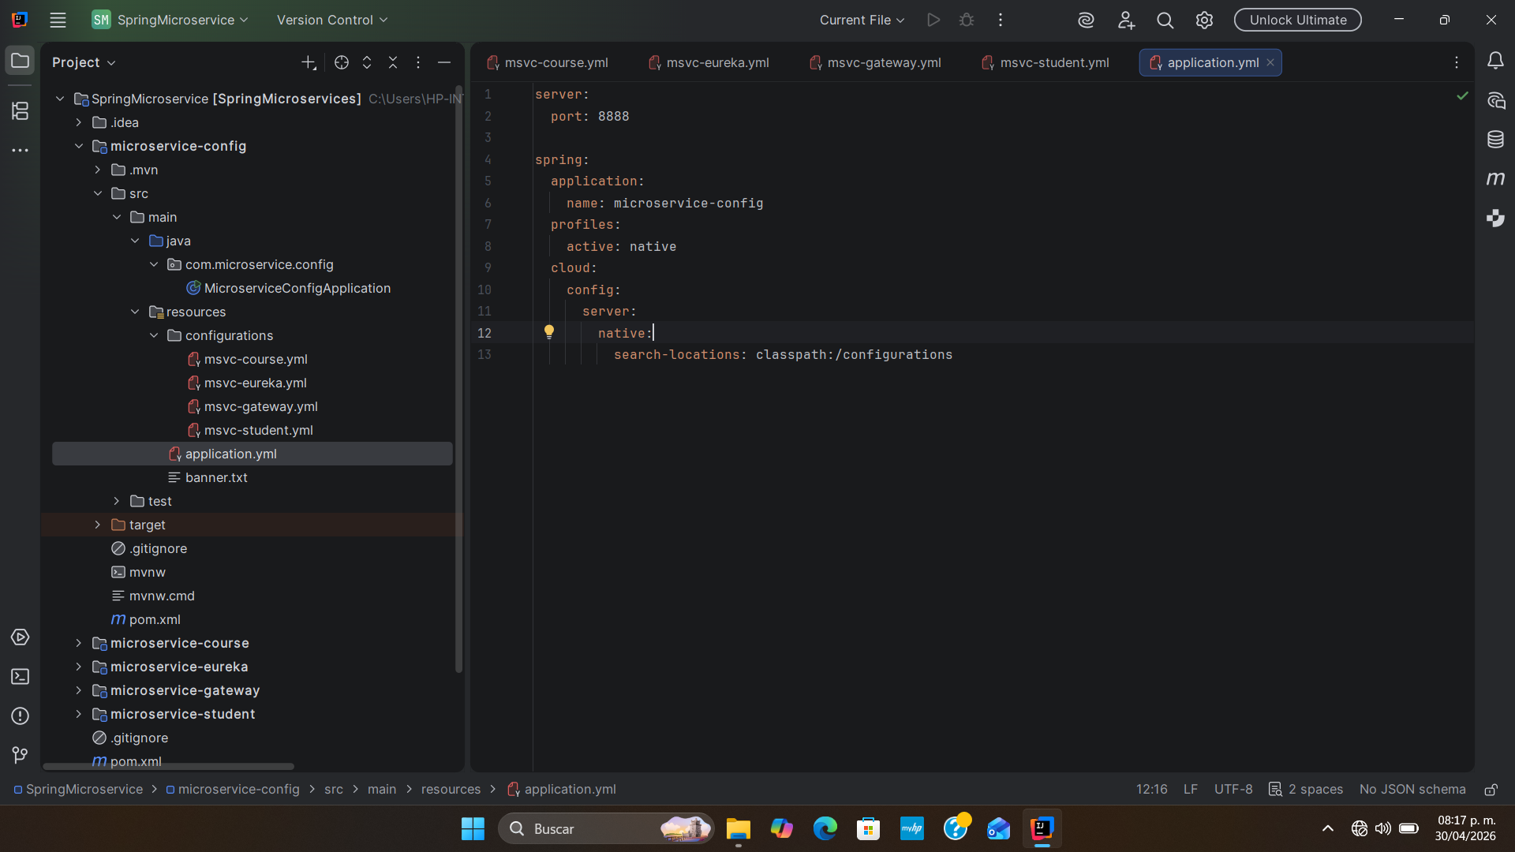
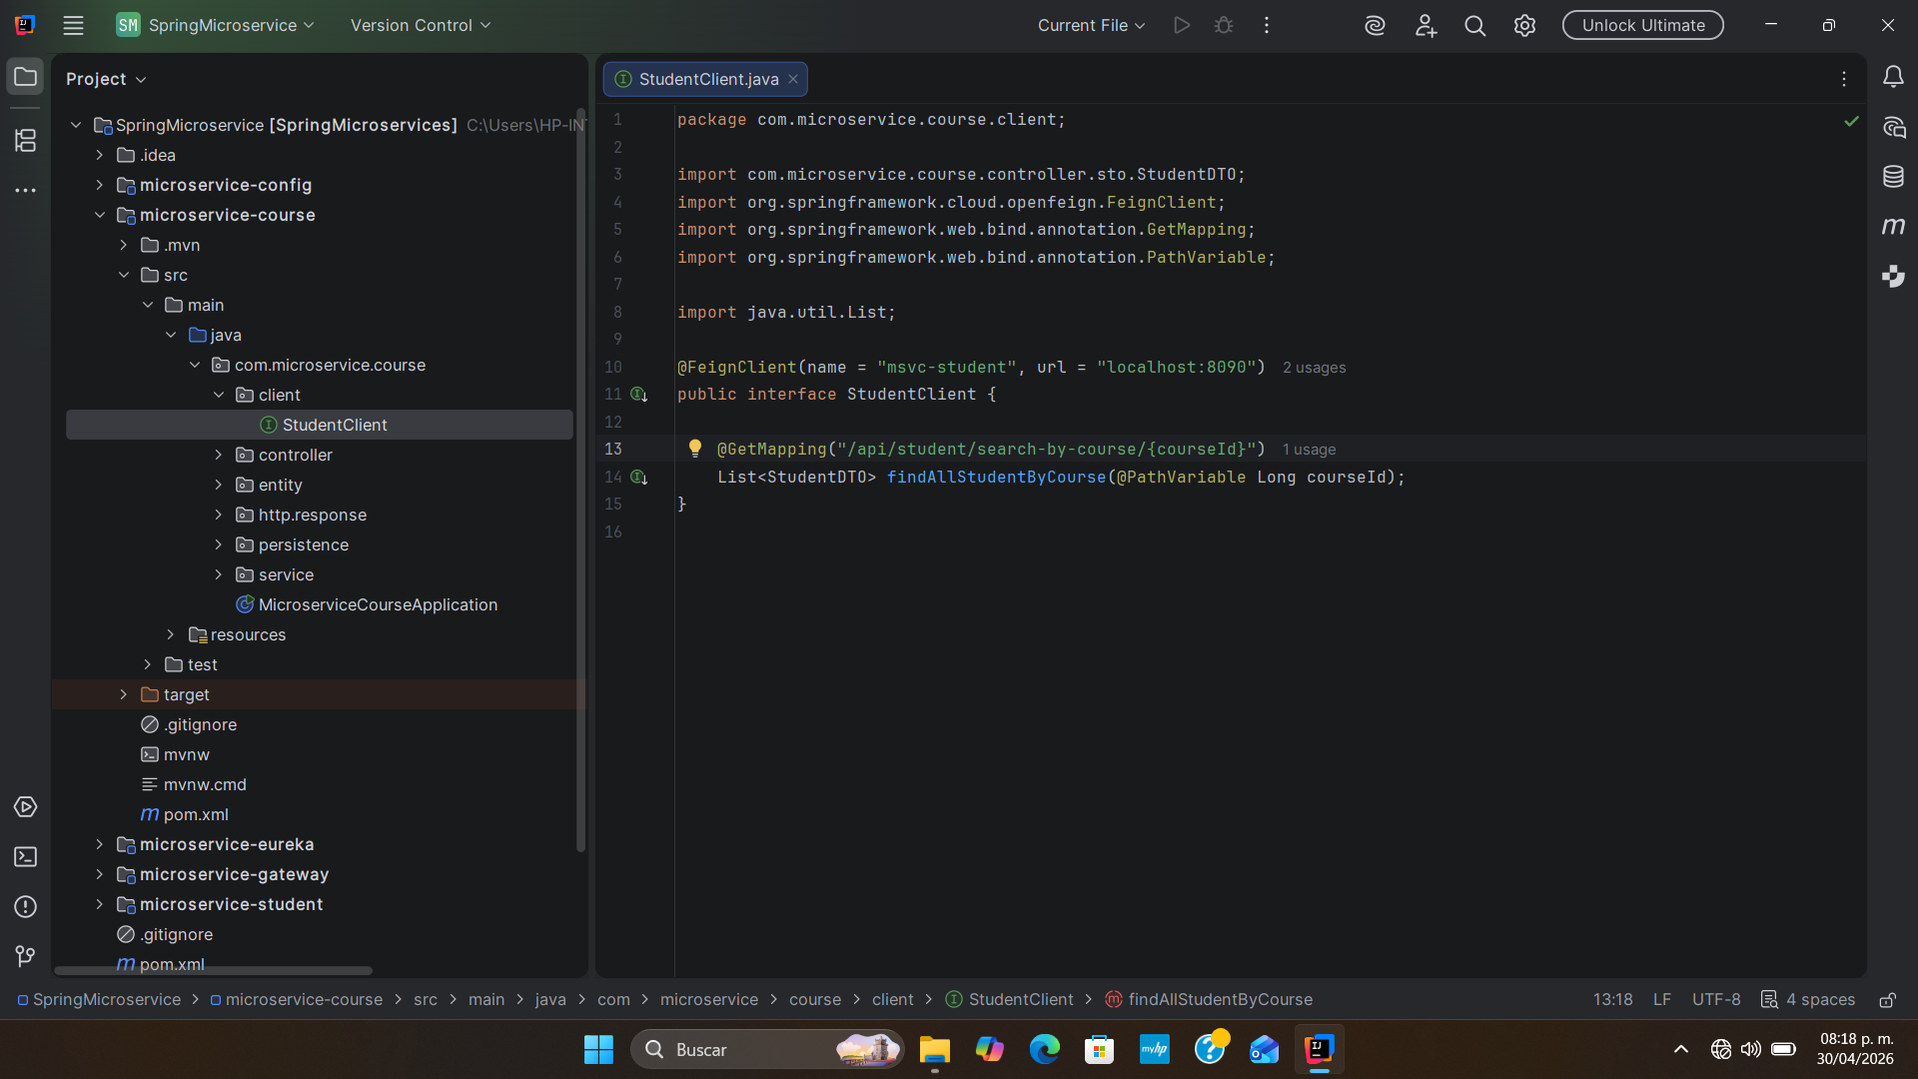
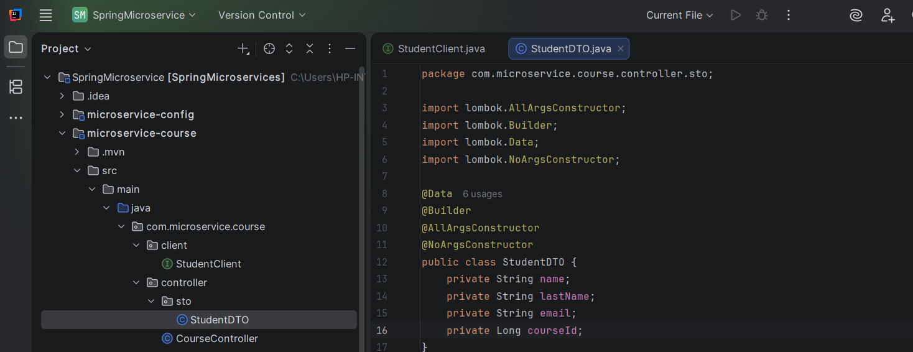
13. El Config Server de una manera muy limpia y profesional. El archivo application.yml, queda claro cómo va a funcionar el “cerebro”.
14. La configurado en tu interfaz StudentClient, Estás declarando que este servicio (msvc-course) necesita consumir datos de msvc-student. Tienes puesto url = “localhost:8090”. Esto funciona perfecto para tus pruebas actuales en local.
15. La Clase StudentDTO que usar las anotaciones de Lombok (@Data, @Builder, etc.), mantienes el código limpio y te ahorras escribir manualmente los getters, setters y constructores.

Slide 9
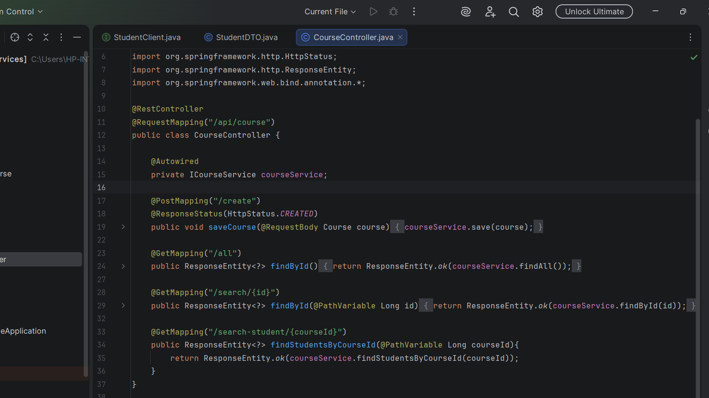
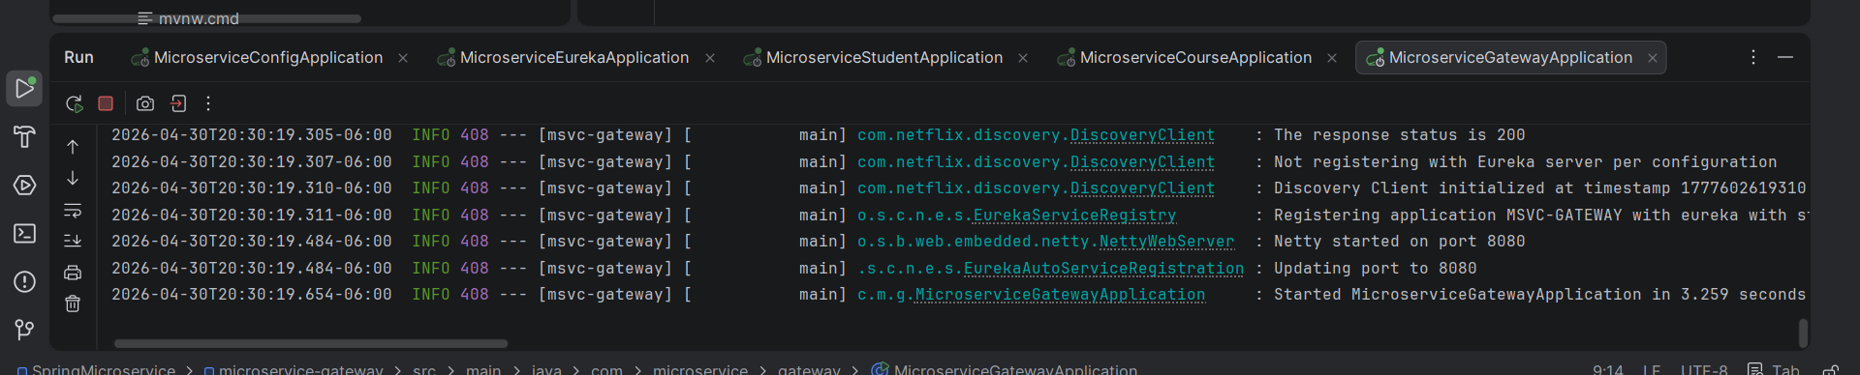
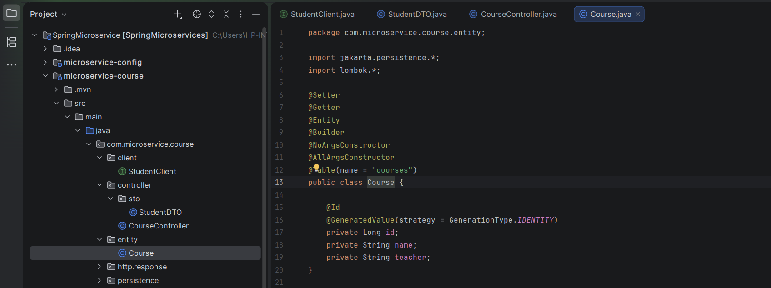
16. El archivo CourseController ya tiene el endpoint listo para unir los mundos: el de los cursos y el de los estudiantes.
18. Corremos y ejecutar a los cinco clases MicroserviceConfigApplication, MicroserviceStudent Application, MicroserviceCoursnApplication y MicroserviceGatewayApplication.
17. Course cierra el círculo de la lógica de persistencia para el microservicio de cursos. Al igual que con tus DTOs, el uso de las anotaciones de Lombok (@Getter, @Setter, @Builder, etc.) mantiene tu código sumamente limpio y enfocado en el modelo de datos.

Slide 10
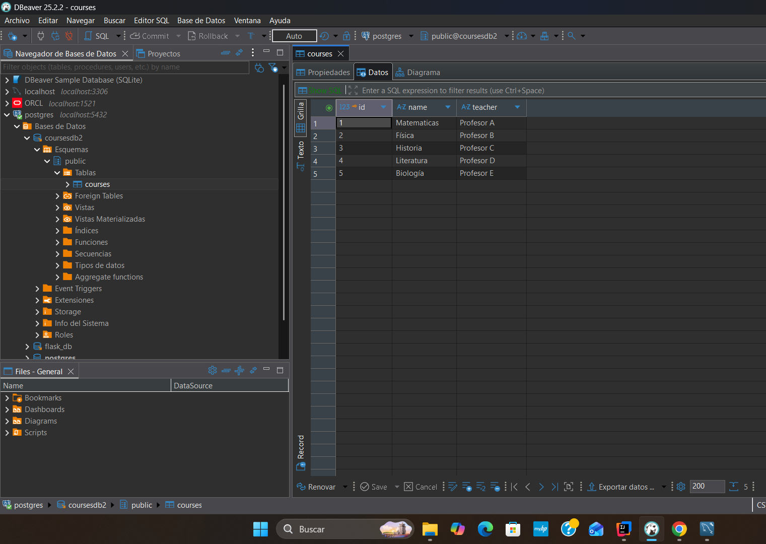
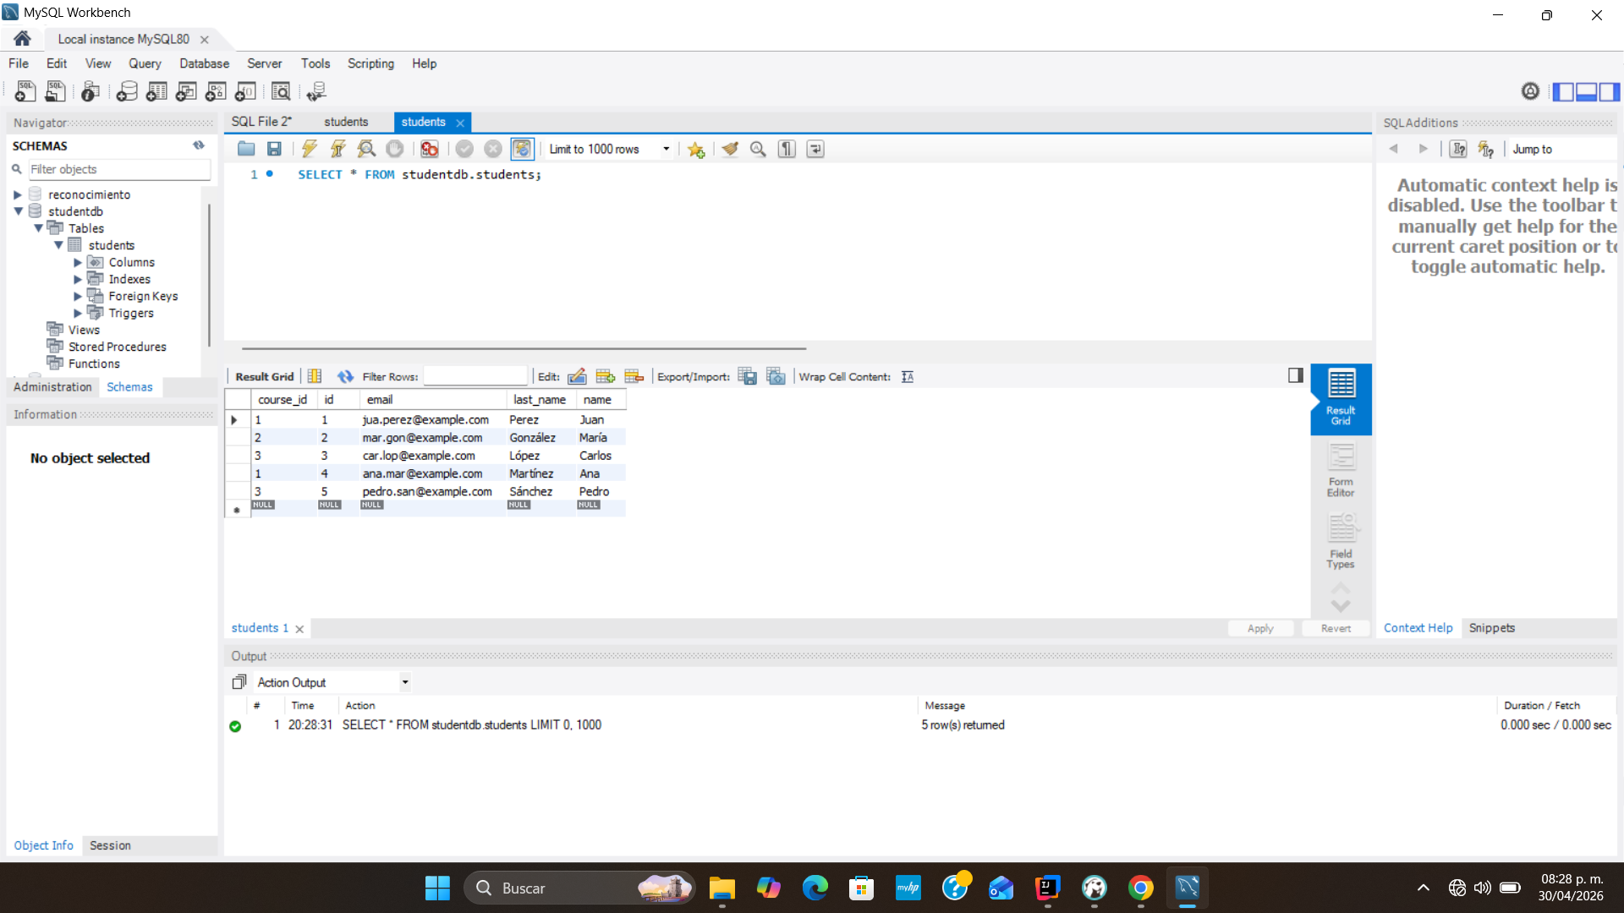
19. El PostgreSQL y MySQL si esta funcionando correctamente donde puede ver la captura.

Slide 11
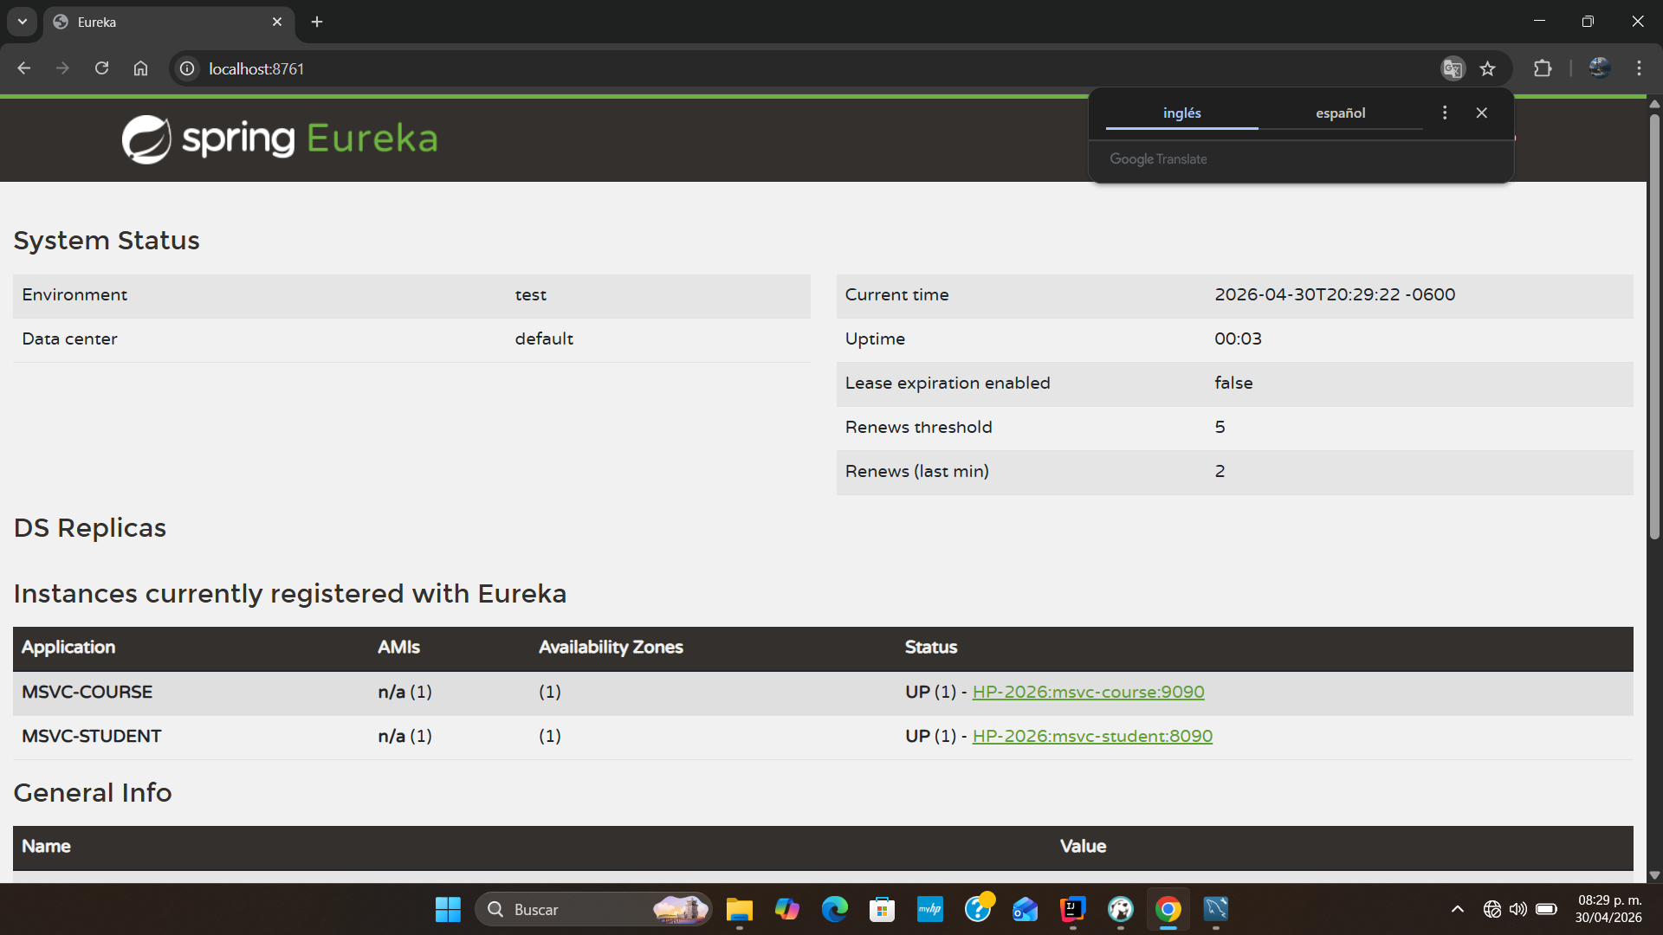
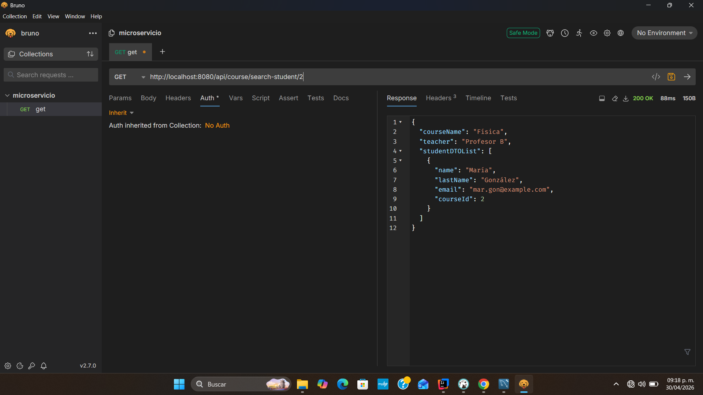
20. Eureka es el “apretón de manos” oficial de tu arquitectura. Ver las instancias de MSVC-COURSE y MSVC-STUDENT registradas y en estado UP confirma que el descubrimiento de servicios está funcionando al 100%.
21. Completar el flujo completo de una arquitectura de microservicios robusta. La captura de Bruno (similar a Postman) es la prueba definitiva: una respuesta unificada que combina datos de dos microservicios distintos a través de un Gateway.

Slide 12
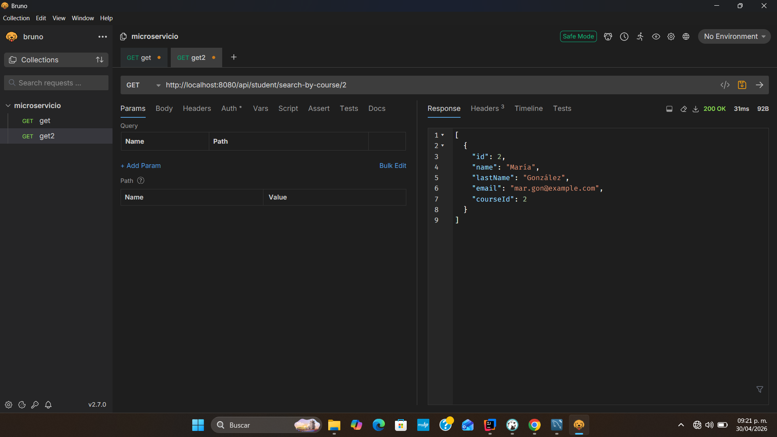
22. Con estas últimas capturas has validado la consistencia de datos y la independencia de servicios dentro de tu arquitectura distribuida. Ver a “María González” aparecer tanto en la consulta unificada del curso como en la consulta directa al microservicio de estudiantes confirma que tu “fuente de verdad” es sólida. El microservicio de cursos devolvió a María porque tiene el courseId: 2. En la captura 726, al consultar directamente api/student/search-by-course/2, el sistema devolvió exactamente el mismo registro.

Slide 13
Conclusión
Como conclusión puedo decir sobre ​el éxito de la actividad queda validado mediante la operatividad total del ecosistema de microservicios. La confirmación de que las instancias de MSVC-COURSE y MSVC-STUDENT aparecen con estado UP en el panel de Eureka garantiza que el descubrimiento de servicios funciona correctamente. Finalmente, la prueba realizada en Bruno (cliente de API) es la evidencia definitiva de una arquitectura funcional: se logra obtener una respuesta unificada y consistente que integra datos de servicios independientes a través de un Gateway, asegurando la integridad y disponibilidad de la información en un entorno distribuido.

Slide 14
Link de Github:

